Slide 1

Урок русского языка в 3 «А» классе
Учитель: Новикова Татьяна Александровна

Slide 2

Чистописание
сс нн дд лл
рассказ ценный
подделка

Slide 3
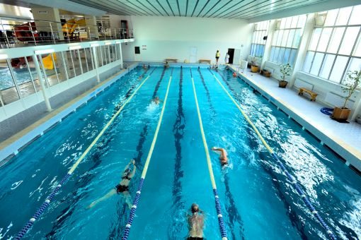

Slide 4


Slide 5
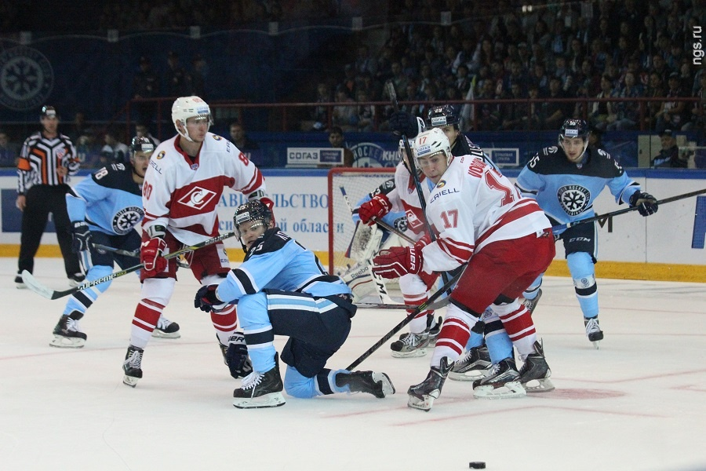

Slide 6


Slide 7

Бассейн - заимствовано из французского bassin «бассейн, таз, миска».
Аллея - заимствовано из польского языка, который в свою очередь заимствовал его из французского, где allee означает «проход, дорога».
Хоккей – заимствовано из английского языка hockey «хоккей».

Slide 9

Ответы теста
1-б,
2- б,
3- а,
4-хоккей, аллея, бассейн.

Slide 11


